Slide 1
Hoe werkt deze powerpoint?
Deze powerpoint bevat diverse
masterslides waar uit gekozen
kan worden.
Probeer het ontwerp van de slide zoveel mogelijk intact te houden. Heb je bijvoorbeeld veel tekst, kies dan de slide die daarvoor geschikt is. Probeer te variëren in slides.
Plaatsing
Plaats de inhoud van je slide verticaal gecentreerd. Zonder dat dit per slide teveel verspringt.
Kleuren
De DZB kleuren zijn aan dit thema toegevoegd. Gebruik alleen de kleuren uit dit thema.
Ga je deze presentatie gebruiken?
Vergeet dan niet deze slide te verwijderen.

Slide 2
Eventuele ondertitel of naam presentator
DZB template
presentatie

Slide 3
Eventuele ondertitel of naam presentator
DZB template
presentatie

Slide 4
Eventuele ondertitel of naam presentator
DZB template
presentatie

Slide 5
Hoofdstuk titel

Slide 6
Samen werken aan een wereld waarin iedereen meedoet.

Slide 7
Hoofdstuk titel

Slide 8
Samen werken aan een wereld waarin iedereen meedoet.

Slide 9
Samen werken aan een wereld waarin iedereen meedoet.
DZB Leiden zet zich in voor een wereld waarin iedereen meedoet. Waarin we ook hebben voor elkaar en elkaar zien voor wat we waard zijn. En vooral: waarin we het beste in elkaar naar boven halen. Misschien is dat wel wat ons werk zo bijzonder maakt: we geloven in de kracht van ieder mens.
Daarom begeleiden we zoveel mogelijk mensen naar werk. Want werk geeft je eigenwaarde, maakt je gelukkig, zorgt voor persoonlijke ontwikkeling en maakt je trots. Werk is belangrijk. Voor iedereen.
Daar zetten we ons dagelijks voor in. Maar we kunnen het niet alleen. Als we allemaal meedoen, telt iedereen mee en groeit iedereen mee

Slide 10
Hier een titel
Tussenkop
  Platte tekst Cras justo odio, dapibus ac facilisis in, egestas eget quam. Vivamus sagittis lacus vel augue laoreet rutrum faucibus dolor auctor. Donec id elit non mi porta gravida at eget metus. Donec id elit non mi porta gravida at eget metus. Vestibulum id ligula porta felis euismod semper.
  Vivamus sagittis lacus vel augue laoreet rutrum faucibus dolor auctor. Nulla vitae elit libero, a pharetra augue. Sed posuere
  consectetur est at lobortis. Cum sociis natoque penatibus et magnis dis parturient montes, nascetur ridiculus mus.

Slide 11
Hier een titel
Deze slide is bedoeld voor bullet points in combinatie met een stuk tekst. De tussenkop is optioneel, maar kan ook weggelaten worden. Pellentesque ornare sem lacinia quam venenatis vestibulum. Etiam porta sem malesuada magna mollis euismod. Cum sociis natoque penatibus et magnis dis parturient montes, nascetur ridiculus mus.
Tussenkop
  Bullet point
  Bullet point
  Bullet point
  Bullet point
  Bullet point

Slide 12
Hier een titel
Tussenkop
  Deze slide is bedoeld voor alleen maar bullet points.
  Van bij voorbeeld een paar woorden.
  Maar een langere zin kan ook.
  Vivamus sagittis lacus vel augue laoreet rutrum faucibus dolor auctor. Nulla vitae elit libero, a pharetra
  augue. Sed posuere
  Bullet point
  Bullet point
  Bullet point
  Bullet point
  Bullet point
  Bullet point

Slide 13
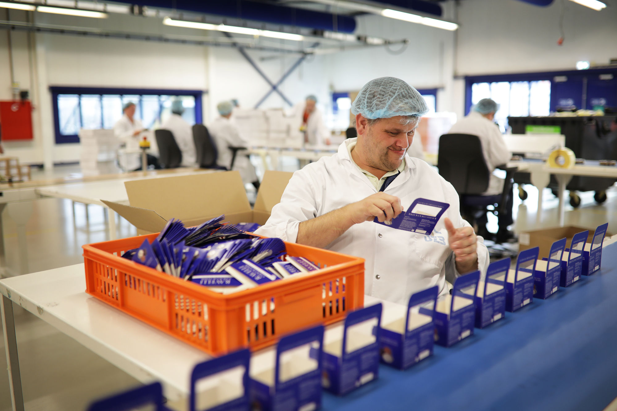

Titel
  Fusce dapibus, tellus ac cursus commodo, tortor mauris condimentum nibh, ut fermentum massa justo sit amet risus. Cras mattis consectetur purus sit amet fermentum. Aenean eu leo quam. Pellentesque ornare sem lacinia quam venenatis vestibulum. Sed posuere consectetur est at lobortis. Cum sociis natoque penatibus et magnis dis parturient montes, nascetur ridiculus mus.

Slide 14
Titel
  Fusce dapibus, tellus ac cursus commodo, tortor mauris condimentum nibh, ut fermentum massa justo sit amet risus. Cras mattis consectetur purus sit amet fermentum. Aenean eu leo quam. Pellentesque ornare sem lacinia quam venenatis vestibulum. Sed posuere consectetur est at lobortis. Cum sociis natoque penatibus et magnis dis parturient montes, nascetur ridiculus mus.

Slide 15
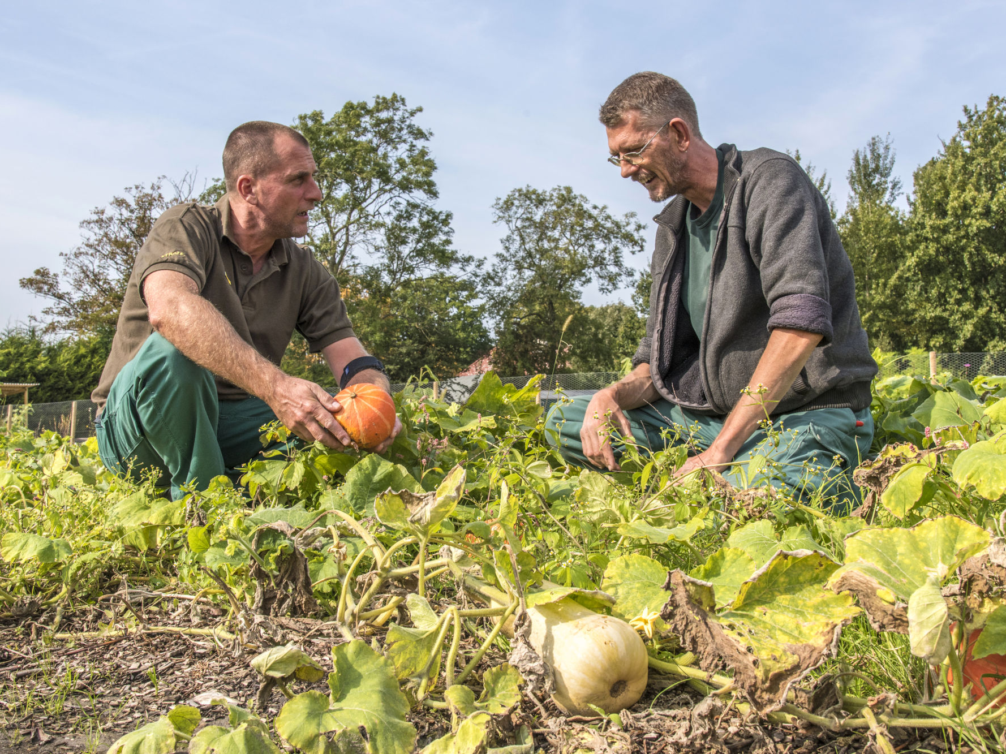

Slide 16
DZB
in cijfers
Gemiddeld
  560.
Mensen vinden
jaarlijks via DZB
een betaalde baan
Ruim
  300.
Mensen werken gedetacheerd
via DZB
Aan
  660.
Mensen bieden
we een werkplek
binnen DZB

